Slide 1
Huisartsenopleiding VUmc
Actief leren
Max Roijé, leerlijn professionaliteit

Slide 2
Actief leren
Inhoud
Levenslang leren
Language of learning
Leerstijl, denkgewoonten, leervoorkeuren
Samenvatting
Leerdoel: Inzicht krijgen in je eigen leerprofiel.
Notes:
ACTIEF LEREN
In deze presentatie gaan we het hebben over actief leren. Hoe doe je dat en waarom is dat iets waar we even aandacht voor willen hebben? Hopelijk heb je aan het eind van deze presentatie inzicht in je eigen leerprofiel.

Slide 3
Voorkennis activeren
Wat weet je al van jouw manier van leren?
Bespreek in tweetallen
- Een moment waar je veel van geleerd hebt.
- Was dat moment in een formele of informele setting?
Waar jouw natuurlijke (intrinsieke) nieuwsgierigheid ligt.
Geef jij je opleiders aan hoe jij het beste leert? Wat zeg je dan?

Slide 4
Levenslang leren
Takenpakket huisarts:
Professionaliseren als individueel arts
Nieuwe kennis/kunde aanleren via bijv. nascholingen, cursussen en intervisie.
Sturen, begeleiden en faciliteren van teamleren
In een praktijk met collega’s, assistenten en praktijkondersteuners.
Begeleiden van derden in hun leer- en ontwikkelproces
Zoals co-assistenten, huisartsen in opleiding, maar ook patiënten.
Notes:
Waarom is het voor een huisarts belangrijk om te kunnen leren? In het takenpakket van de huisarts zit een aantal aspecten waarvoor inzicht in hoe mensen leren (en hoe je zelf leert) handig is. Als eerste om jezelf te professionaliseren als arts. Huisarts is een individueel vak. Het bijhouden van je kennis is iets dat je zelf actief moet opzoeken via nascholingen, cursussen en intervisie. Daarnaast moet je van teamleden aansturen en begeleiden. Soms zijn er co-assistenten en haios die wat van je willen leren. Maar ook als je onderwijsactiviteiten zoveel mogelijk schuwt, zul je aan je patienten uitleg moeten geven op een manier die bij ze past.

Slide 5
Landelijk opleidingsplan (LOP 2016):
De opleiding van de aios in de praktijk staat centraal.
4 dagen per week in de praktijk.
Het leren in de praktijk wordt ondersteund door het opleidingsinstituut.
1 dag per week een terugkomdag.
Het leren wordt gestimuleerd door observatie, feedback, toetsing en beoordeling.
Combel, intervisie, supervisie, LHK, toetsen.
De opleiding sluit aan op de ontwikkeling en ambities van de individuele aios.
Zelfsturend leren.
De opleiding wordt verzorgd door vakinhoudelijk en didactisch bekwame opleiders en docenten.
Notes:
Het landelijk opleidingsplan van de Huisartsopleiding zegt het volgende over leren.

Slide 6
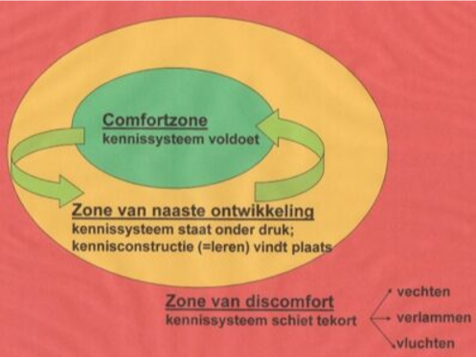
Definitie van ‘leren’
Leren komt vanuit de zone van het ‘niet weten’ (discomfort) en leidt via allerlei fysieke en mentale activiteiten tot het ontdekken van begrip en bekwaamheid (kennis en kunde).
Claxton e.a. 1996
In de zone van de naaste ontwikkeling (zie plaatje) kun je nieuwe dingen leren.
In de praktijk gaat veel leren ‘als vanzelf’.
Feedback van opleiders en peers geven inzicht in je leerproces.
Voor wat niet vanzelf gaat moet een leerplan worden opgesteld: IOP.
Notes:
ZONE VAN DE NAASTE ONTWIKKELING
(Vygotsky). Met behulp van een “bekwamere ander”lukt het de student om de zone van actuele ontwikkeling (de comfortzone) te verlaten en in de zone van de naaste ontwikkeling nieuwe kennis en kunde op te doen. Als iemand gedwongen wordt in de zone van discomfort, verwachten we in het leren dus een stressreactie (fight, flight, freeze).
LEREN
Leren is dus interactief. Je zult zelf in actie moeten komen om dingen te leren, bij nieuwsgierigheid gaat dit als vanzelf (intrinsieke movitatie), bij bijvoorbeeld toetsen kan het een extrinsieke motivatie zijn.
PRAKTIJK
De praktijk combineert veel dingen die leren makkelijk maken. Het ‘moeten oplossen’ van een probleem geeft noodzaak tot bekwamen. De herhaling die zich voordoet doordat verschillende patiënten hetzelfde probleem presenteren zorgt dat de oplossing beklijft. Doordat het niet alleen theorie is, maar je verschillende zintuigen moet gebruiken (zien, horen, voelen) wordt de ervaring beter onthouden, dan wanneer je iets bijvoorbeeld alleen maar leest in een theorieboek. Al met al is dat de reden waarom praktijkleren zo waardevol is.
FEEDBACK
Zelfsturend leren betekent dat je zelf richting geeft aan waar je je in wilt bekwamen. Dit kan alleen als opleiders en peers je inzicht geven in wat er nog geleerd zou moeten worden. Zij kunnen je bijsturen richting je blinde vlek of plekken waarin je je nog onvoldoende bekwaamd hebt.
IOP
Omdat sommige dingen niet vanzelf gaan, dient daar systematisch aandacht voor gevraagd te worden om zo je kennis en vaardigheden te vergroten.

Slide 7
Language of learning
Met name als leren niet ‘vanzelf’ gaat is het handig om een gezamenlijke taal voor het leren te hebben:
Leerstijl
Welke zintuigen zet je vooral in tijdens leren?
Denkgewoonten
Welke cognities heb je over leren?
Leervoorkeuren
Op welke manier leer je het beste?
Notes:
Als je van jezelf weet op welke manier je het beste leert, kun je dit voor jezelf organiseren. Ook is het handig om een gezamenlijke taal te hebben (met je peers en opleiders) zodat je kunt aangeven hoe je het makkelijkst leert en hoe een ander jou het makkelijkst iets laat leren.
We lopen de drie categorieën even af.

Slide 8
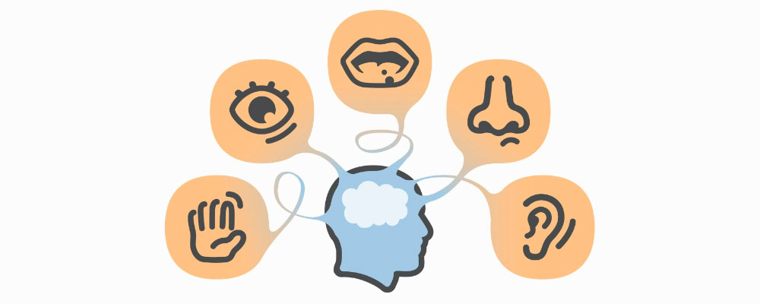
Leerstijl
Bespreek in tweetallen:
Welke zintuigen zet je vooral in tijdens leren?
Bijvoorbeeld: wil jij graag dingen zien/lezen
(Zat jij altijd in de bieb te lezen?)
of heb je graag dat iemand je iets vertelt?
(Moest jij altijd college volgen om het
beter te begrijpen?)
Notes:
LEERSTIJL
Buzz in twee- of drietallen: Welke zintuigen zet je vooral in tijdens leren?
Bijvoorbeeld: wil jij graag dingen zien/lezen (boek, etc) of heb je graag dat iemand je iets vertelt (college, etc)

Slide 9
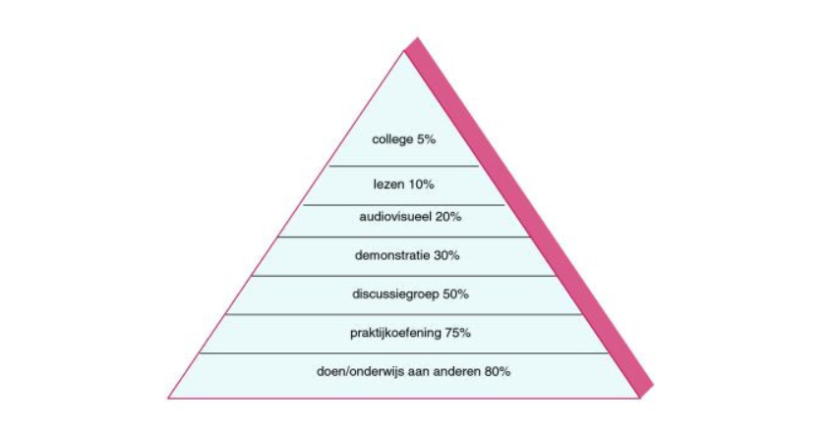
Leerstijl
Er is onderzocht welke vorm van leren
het beste rendement heeft.
Vaak geldt: hoe actiever de leervorm,
hoe meer er blijft hangen.
Notes:
Als je naar de leerpiramide kijkt, kun je (hopelijk) goed zien waarom de terugkomdagen de vorm hebben die ze hebben.

Slide 10
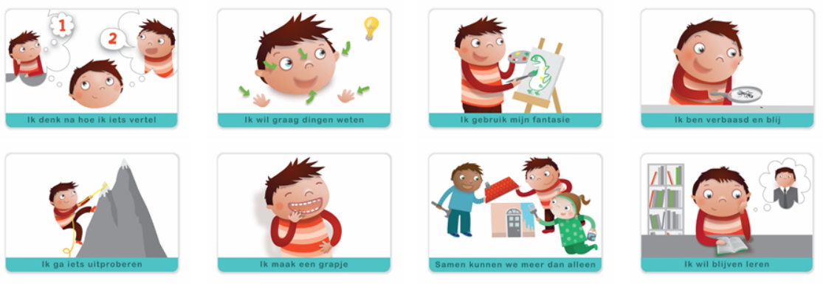
Denkgewoonten
In welk(e) plaatje(s) herken je
jezelf het beste en waarom?
Notes:
DENKGEWOONTEN
Plenair intermezzo: wijs een aantal mensen aan die aangeven in welke denkgewoonten ze zichzelf herkennen.

Slide 11
Denkgewoonten
Constructie vs conformisme Constructie: actief inzetten en combineren van eigen (voor)kennis
creativiteit chaos door teveel associaties / onnavolgbaar
Conformisme: overnemen en inzetten van kant-en-klare concepten
navolgbaarheid moeite met maken van eigen afwegingen
Interactie vs intra-actie Interactie: verkennen van andere perspectieven
luisteren en verbinden blijven onderzoeken/ praten óver i.p.v. doen
Intra-actie: verdiepen van eigen perspectief, gesprek met jezelf
standvastigheid moeite met draagvlak/saamhorigheid creëren
Reflectie vs reproductie Reflectie: voorbereiden, monitoren en bezien van een aanpak
overzien en integreren blijven malen / blijven hangen
Reproductie: herhalen van eerdere benaderingen en ervaringen
eenduidigheid problemen herhalen/ moeite met vernieuwing
Notes:
DENKGEWOONTEN
Ruijters onderscheidt 3 belangrijke denkgewoonten.
Constructie tegenover conformisme. Interactie tegenover intra-actie. Reflectie tegenover reproductie. Op de sheet staan de belangrijkste eigenschappen van de denkgewoonten benoemd met in het groen de kwaliteiten en in het rood de valkuilen van deze denkgewoonten. Licht er een paar uit.
Laat daarna de studenten in twee- of drietallen even buzzen over in welke denkgewoonten zij bij zichzelf herkennen.

Slide 12
Leervoorkeuren
Kunst afkijken
Participeren
Kennis verwerven
Oefenen
Ontdekken

Slide 13
Leervoorkeur: kunst afkijken

Slide 14
Leervoorkeur: participeren

Slide 15
Leervoorkeur: kennis verwerven

Slide 16
Leervoorkeur: oefenen

Slide 17
Leervoorkeur: ontdekken

Slide 18
Leervoorkeuren
Kunst afkijken
Kijken wat werkt, meeliften, overnemen, real-life learning
Participeren
dialoog, samen leren, samen iets uitzoeken, elkaar vertrouwen
Kennis verwerven
objectieve kennis, kennisoverdracht, leren van experts, doelgerichtheid
Oefenen
kritische reflectie, veiligheid, mentoring, expliciet leren, oefenen
Ontdekken
in het diepe springen, nieuwsgierigheid, toeval, creativiteit, zelfsturing
Notes:
Samenvatting leervoorkeuren.

Slide 19
Leerprofiel
Nu je weet hoe je leert, kan je je leerprofiel opstellen.
Leerstijl + denkgewoonten + leervoorkeuren = leerprofiel
Notes:
LEERPROFIEL
Je leerstijl is iets dat vaak tamelijk stabiel is. Denkgewoonten en leervoorkeuren zijn veranderlijk en aan te leren. Hoe meer verschillende denkgewoonten en leervoorkeuren je kunt inzetten, hoe makkelijker je in verschillende contexten kunt leren. Ook kun je dan je leerprofiel aanpassen aan de hand van wat je wil leren.

Slide 20
Take home message
Door inzicht te hebben in hoe je leert, wordt het leren zelf makkelijker.
Door de gezamenlijke ‘language of learning’ te gebruiken kan je jouw leren optimaliseren.
Hoe uitgebreider je assortiment leervoorkeuren en denkgewoonten, hoe makkelijker je in allerlei contexten kunt leren.
Notes:
Door inzicht te hebben in hoe je leert, wordt het leren zelf makkelijker.
Door de gezamenlijke ‘language of learning’ te gebruiken kan je jouw leren optimaliseren. Zie ook de “Gebruiksaanwijzing” onder Feedback.
Hoe uitgebreider je assortiment leervoorkeuren en denkgewoonten, hoe makkelijker je in allerlei contexten kunt leren.

Slide 21
Bronvermelding
Kolb DA. Experiential learning. Experience as a source of learning and understanding. Englewood Cliff: Prentice Hall, 1984.
Wigersma L, Van Berkestijn LGM, Giesen P. Eindtermen voor de huisartsopleiding. Utrecht, 2000:2-4.
Leren leren met LOL, Jeannette Verhoeven 2018
Leren leren, Van Berkestijn LGM, H&W 2002, editie 5, 248-252
Manon Ruijters e.a. , Canon van leren en ontwikkelen (2019), Boom uitgeverij, ISBN 9789462764071
Manon Ruijters, Liefde voor leren (2017) over diversiteit van leren en ontwikkelen in en van organisatie.
Manon Ruijters, Het leren ontwikkeld-t. Diversiteit en complexiteit in leren en ontwikkelen. Tijdschrift voor begeleidingskunde 2014,1.
Jelle Jolles (2011) Ellis en het verbreinen, over hersenen, gedrag & educatie
Luk Dewulf (2009) Ik kies voor mijn talent.
Denkgewoonten.nl

